Slide 1
Ricerca Operativa
R. Cerulli e F. Carrabs
Dualità e Analisi di Sensitività con Excel

Slide 2
Esempio Analisi Sensitività
Dato il seguente problema di programmazione lineare
Tramite l’utilizzo di excel individuare:
Il valore ottimo e la soluzione ottima del problema;
I range di variabilità dei coefficienti di costo;
I range di variabilità dei termini noti;
Dalla lezione precedente sappiamo che:
La variazione per il coefficiente di costo c₁ è pari a δ ≤ 1
La variazione per il coefficiente di costo c₂ è pari a δ ≥ -3
La variazione per il termine nodo b₁ è pari a δ ≥ -6

Slide 3
Azienda dolciaria: Confetti

Slide 4
Azienda dolciaria: Confetti
zucchero
mandorla
latte
cioccolato
limone
“classico” prod.min.
“doppio latte” prod.min.
“al cioccolato” prod.min.
“delizia al limone” prod.min.
Ore di lavorazione

Slide 5
Azienda dolciaria: Confetti
Il direttore dell’azienda dolciaria ha chiesto il nostro aiuto per definire il piano di produzione che massimizza il profitto mensile ma anche per avere risposte alle seguenti domande:
Quali sono le risorse scarse e quali quelle abbondanti?
Di quanto aumenta il profitto dell’azienda se si incrementa di 20kg la mandorla? E se invece si aumenta di 20kg la cioccolata? Ed infine di 20 kg lo zucchero?
Quale risorsa garantisce un tasso di aumento del profitto maggiore?
Di quanto aumenterebbe il profitto se l’azienda assumesse un altro operaio?
L’azienda vuole valutare la possibilità di produrre un confetto quasi completamente fatto di mandorla. Sapendo che la produzione di 1Kg di questi confetti richiede 0.3 kg di zucchero e 0.9 kg di mandorla e che richieste 1 ora di lavorazione, qual è il prezzo di vendita che rende conveniente produrre questo nuovo confetto?
Quali sono i range di variabilità dei coefficienti di costo della funzione obiettivo entro i quali la base ottima non cambia?
Quali sono i range di variabilità dei termini noti entro i quali la base ottima non cambia?

Slide 6
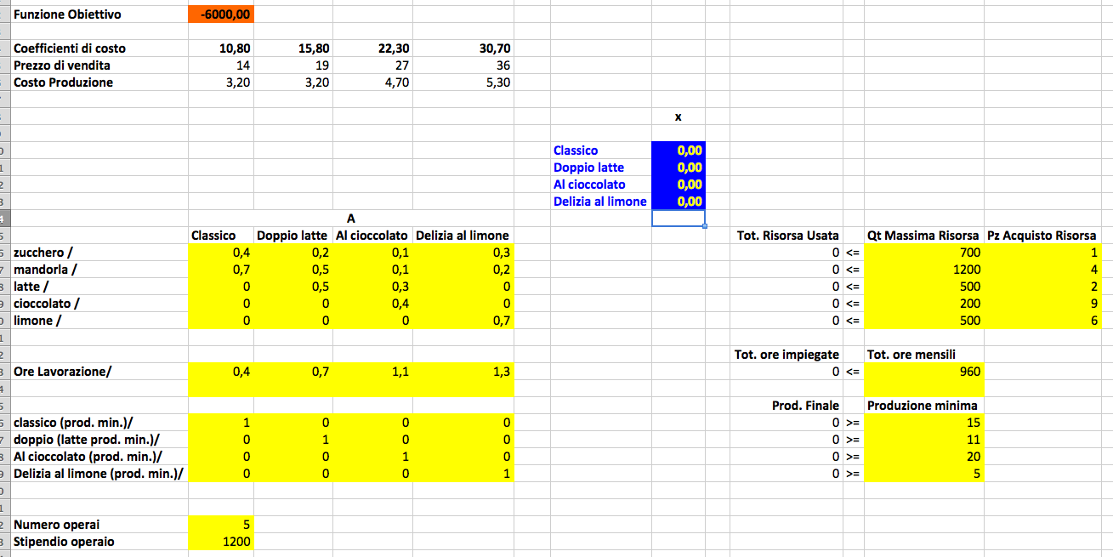
Azienda dolciaria: Modello excel

Slide 7
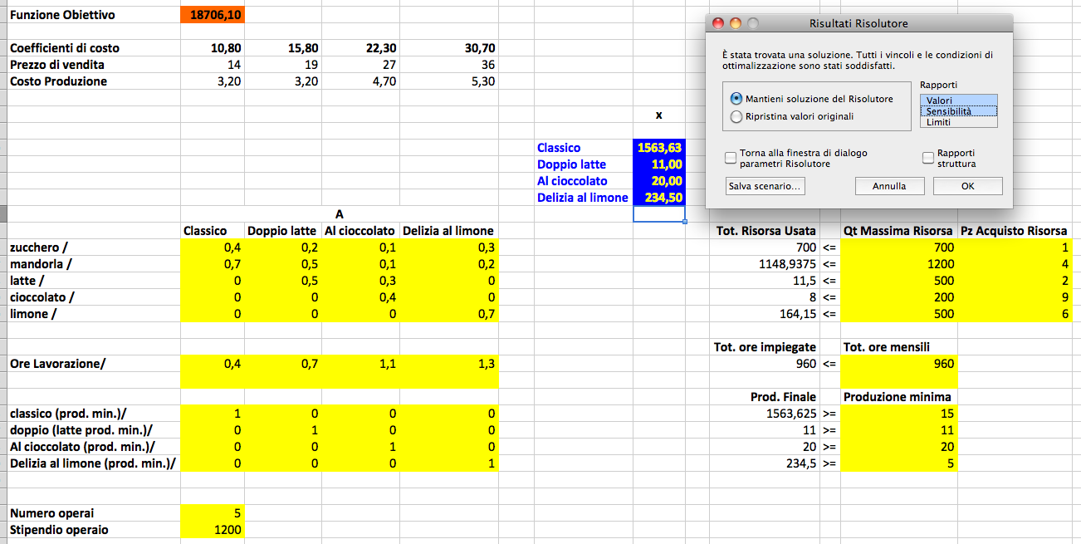
Azienda dolciaria: Analisi sensitività

Slide 8
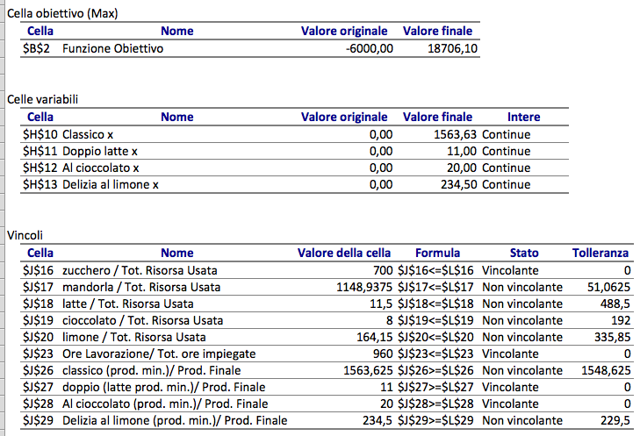
Rapporto valori

Slide 9
Azienda dolciaria: Confetti
zucchero
mandorla
latte
cioccolato
limone
“classico” prod.min.
“doppio latte” prod.min.
“al cioccolato” prod.min.
“delizia al limone” prod.min.
Ore di lavorazione
Quali sono le risorse scarse e quali quelle abbondanti?

Slide 10
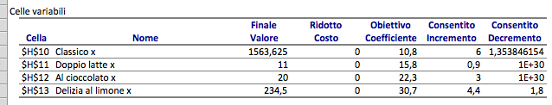
Rapporto sensibilità
Celle variabili: per ogni variabile riporta l’indirizzo di riferimento, l’etichetta, il valore finale, il costo ridotto, il coefficiente della variabile nella funzione obiettivo (c_{i} ), le quantità massime di cui può variare c_{i} affinché la base ottima non cambi;

Slide 11
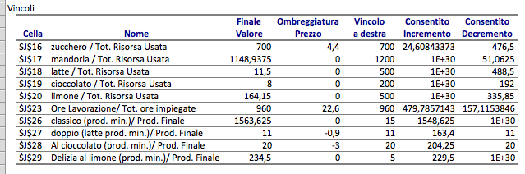
Rapporto sensibilità
Vincoli: per ogni vincolo riporta l’indirizzo in cui è inserita la formula, l’etichetta, il valore finale, il prezzo ombra, il valore del termine noto, gli estremi dell’intervallo di previsione entro il quale la base ottima non cambia ed i prezzi ombra sono validi.

Slide 12
Azienda dolciaria: Confetti
zucchero
w₁= 4,4
mandorla
w₂= 0
latte
w₃= 0
cioccolato
w₄= 0
limone
w₅= 0
“classico” prod.min.
w₇= 0
“doppio latte” prod.min.
w₈= -0,9
“al cioccolato” prod.min.
w₉= -3
“delizia al limone” prod.min.
w₁₀= 0
Ore di lavorazione
w₆= 22,6
Di quanto aumenta il profitto dell’azienda se si incrementa di 20kg la mandorla? E se invece si aumenta di 20kg la cioccolata? Ed infine di 20 kg lo zucchero?
mandorla
cioccolato
zucchero
20*w₂ = 20*0 = 0
20*w₄ = 20*0 = 0
20*w₁ = 20*4,4 = 88

Slide 13
Azienda dolciaria: Confetti
zucchero
w₁= 4,4
mandorla
w₂= 0
latte
w₃= 0
cioccolato
w₄= 0
limone
w₅= 0
“classico” prod.min.
w₇= 0
“doppio latte” prod.min.
w₈= -0,9
“al cioccolato” prod.min.
w₉= -3
“delizia al limone” prod.min.
w₁₀= 0
Ore di lavorazione
w₆= 22,6
Quale risorsa garantisce un tasso di aumento del profitto maggiore?
Ore di lavorazione
w₆ = 22,6

Slide 14
Azienda dolciaria: Confetti
zucchero
w₁= 4,4
mandorla
w₂= 0
latte
w₃= 0
cioccolato
w₄= 0
limone
w₅= 0
“classico” prod.min.
w₇= 0
“doppio latte” prod.min.
w₈= -0,9
“al cioccolato” prod.min.
w₉= -3
“delizia al limone” prod.min.
w₁₀= 0
Ore di lavorazione
w₆= 22,6
Di quanto aumenterebbe il profitto se l’azienda assumesse un altro operaio?
-1200 + 8 ore * 24 giorni * w₆ = -1200 + 192*22,6 = 3139,2

Slide 15
Azienda dolciaria: Confetti
zucchero
w₁= 4,4
mandorla
w₂= 0
latte
w₃= 0
cioccolato
w₄= 0
limone
w₅= 0
“classico” prod.min.
w₇= 0
“doppio latte” prod.min.
w₈= -0,9
“al cioccolato” prod.min.
w₉= -3
“delizia al limone” prod.min.
w₁₀= 0
Ore di lavorazione
w₆= 22,6
Quali sono i range di variabilità dei coefficienti di costo della funzione obiettivo entro i quali la base ottima non cambia?

Slide 16
Azienda dolciaria: Confetti
zucchero
w₁= 4,4
mandorla
w₂= 0
latte
w₃= 0
cioccolato
w₄= 0
limone
w₅= 0
“classico” prod.min.
w₇= 0
“doppio latte” prod.min.
w₈= -0,9
“al cioccolato” prod.min.
w₉= -3
“delizia al limone” prod.min.
w₁₀= 0
Ore di lavorazione
w₆= 22,6
Quali sono i range di variabilità dei termini noti entro i quali la base ottima non cambia?

Slide 17
Azienda dolciaria: Confetti
zucchero
w₁= 4,4
mandorla
w₂= 0
latte
w₃= 0
cioccolato
w₄= 0
limone
w₅= 0
“classico” prod.min.
w₇= 0
“doppio latte” prod.min.
w₈= -0,9
“al cioccolato” prod.min.
w₉= -3
“delizia al limone” prod.min.
w₁₀= 0
Ore di lavorazione
w₆= 22,6
L’azienda vuole valutare la possibilità di produrre un confetto quasi completamente fatto di mandorla. Sapendo che la produzione di 1Kg di questi confetti richiede 0.3 kg di zucchero e 0.9 kg di mandorla e che richieste 1 ora di lavorazione, qual è il prezzo di vendita che rende conveniente produrre questo nuovo confetto?
c₅ > 0,3*w₁ + 0,9 w₂ + 1*w₆ = -0,3*4,4 + 0,9*0+22,6 = 23,92

